Slide 1
네트워크프로그래밍 텀프로젝트 결과 보고서
3학년 빅데이터 트랙 1871434
조민정

Slide 2
프로젝트 개요
프로젝트 제목
캐치마인드
개요
지금까지 배운 내용(ObjectStream)으로 캐치마인드 구현하기
기능(+ 게임 설명)
한명씩 돌아가면서 자신의 차례에 키워드에 맞는 그림 그리고 상대방이 맞추기
1명일때 게임불가
게임방 선택
최대 4명 동시 Play
점수 관리 기능
채팅하기 기능(+정답 보내기)
그림 공유 기능

Slide 3
시스템 구성도
JavaGameServer
(2-4) Write OthersObject
(2-6) Write OneObject
(2-3) Write All Object
게임방2
참가요청
connect()
(2-1) Write All
(2-2) Write Others
(2-5) Write One
accept()
게임방 1
게임방 2
Thread 1
ClientService
(1) Read One
Thread N
ClientService
Thread N+1
ClientService
Thread 2
ClientService
(2) Send to server
JavaGameClient
(3) Read Net
JavaGame
Client N+1
Main Thread
Read Key
Send Server
I/O Thread
Read Net
Print Screen
JavaGameClient 2
Main Thread
Read Mouse
Send Server
I/O Thread
Read Net
Print Screen
JavaGame
Client N
(1-1) Read keyboard
(4) 화면 우축 출력
(4) 화면 출력
(4) 화면 출력
(1-2) Read Mouse

Slide 4
시스템 흐름도 - 게임방 선택 후, 입장
chat_client
(user1)
chat_client
(user2)
chat_server
게임방 선택
서버와 접속
user1 “100” “Hello” room1
[SERVER]
user1님! room1에 오신걸 환영합니다.
(ⅰ) 방에 입장 허용
room1 인원 수 확인
서버와 접속 Ⅹ
(ⅱ) 방에 입장 허용 Ⅹ
게임방 선택
user2 “100” “Hello” room1
[SERVER]
[user2]님이 입장 하였습니다.
room1 인원 수 확인
[SERVER]
user2님! room1에 오신걸 환영합니다.
상대방 info 추가
SEVER “110” “2+user2” room1
SEVER “110” “2+user1” room1
상대방 info 추가

Slide 5
시스템 흐름도 - 게임시작
chat_client
(user1)
chat_client
(user2)
chat_server
user1 “600” “GameStart” room1
[SERVER]
다른 유저를 기다리세요!
(ⅰ) 1인 플레이
게임방 인원수 확인
(ⅱ) 1인 플레이 Ⅹ
[SERVER]
[user1]님이 게임 시작을 요청하셨습니다.
[SERVER]
호랑이 그리세요!
[Sever] “700” “TURN” “호랑이” room1
user1 “500” “MOUSE” room1
마우스 이벤트 전송
user1 “500” “MOUSE” room1
마우스 이벤트 수신
출제자 확인
마우스 이벤트 전송 Ⅹ
user2 “500” “MOUSE” room1
마우스 이벤트 전송

Slide 6
시스템 흐름도 - 게임
SERVER", "800", UserName+"님이 "+answer+"을 맞췄습니다!
chat_client
(user1)
chat_client
(user2)
chat_server
[user1]
호랑이
user1 “200” “호랑이” room1
출제자가 정답을 보내면 전송 Ⅹ
user2 “200” “호랑이” room1
user2 “200” “호랑이” room1
일반 Message or 정답 전송
[user2]
호랑이
[user2]
호랑이
[SERVER]
1님이 호랑이을 맞췄습니다!
SERVER “800” user2 “호랑이” room1
[SEVER] 정답입니다!!
SERVER “900” “SCORE” room1
SERVER “900” “SCORE” room1
점수 업데이트
점수 업데이트
종료
user1 “400” “Bye” room1
[SERVER]
[user1]님이 퇴장 하였습니다.

Slide 7
예상 프로토콜들
Protocol | 용도/내용 | 방향
100 | Login | Client → Server
110 | INFO | Server->Client
200 | 채팅 Message | Client → Server → Client
300 | Hint | Client->Server → Client
400 | Logout | Client → Server
500 | Mouse Event | Client → Server → Client
550 | DoLine | Client → Server → Client
600 | Game Start | Client → Server → Client
700 | TURN | Server → Client
800 | ANSWER | Server → Client
850 | Erase | Server → Client
900 | SCORE | Server → Client
1000 | ImageINFO | Client->Server → Client
1100 | GameEnd | Server->Client

Slide 8
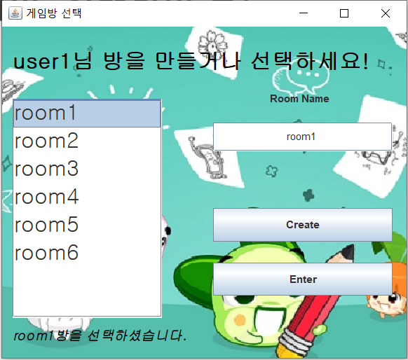
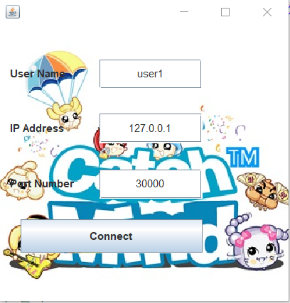
진행화면(초기화면, 진행화면 등)

Slide 9
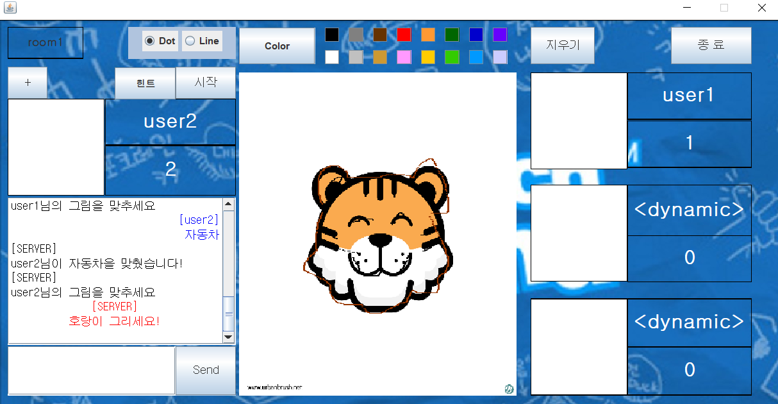
진행화면(초기화면, 진행화면 등)

Slide 10
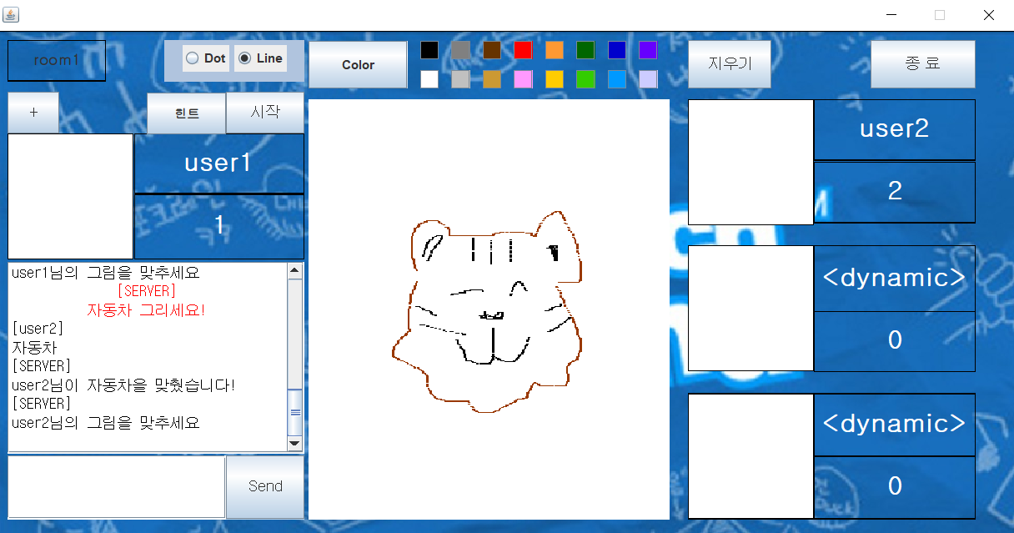
진행화면(초기화면, 진행화면 등)

